Slide 1


Slide 2






O QUE É O PROGRAMA DE METAS?
Instrumento de planejamento de médio/longo prazo​​
Duração de 4 anos​​
Busca evidenciar as ações prioritárias da Prefeitura de São Paulo

Slide 3

COMPOSIÇÃO DO PROGRAMA DE METAS
A formação do Programa de Metas busca alinhar diretrizes estabelecidas no Plano de Governo, critérios determinados no Plano Diretor Estratégico e parâmetros financeiros e econômicos nas leis orçamentárias (Plano Plurianual, Lei de Diretrizes Orçamentárias, Lei Orçamentária Anual e Atos normativos secundários)

Slide 4
PROGRAMA DE METAS – LEI ORGÂNICA DO MUNICÍPIO
Está descrito no artigo 69-A da Lei Orgânica do Município
O Prefeito, eleito ou reeleito, apresentará o PDM até 90 dias após sua posse.
Deve ser amplamente divulgado.
Debate público: audiência pública é realizada para debater o novo Programa de Metas (Portal Participe Mais)
Divulgação semestral dos indicadores de desempenho.

Slide 5
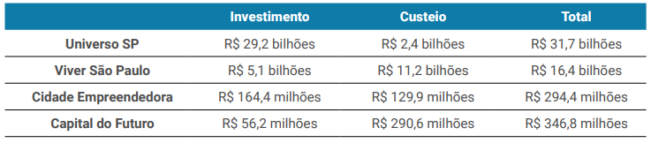
PROGRAMA DE METAS – ORÇAMENTO
Orçamento Total – R$ 48,8 bilhões

Slide 6




EIXOS ESTRATÉGICOS ESTRUTURANTES
PDM é composto por 4 eixos estratégicos:

Slide 7
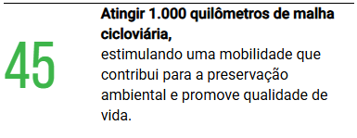
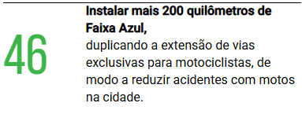
METAS SMT/SEMTRA
As metas da Secretaria Municipal de Mobilidade e Transportes estão localizadas no Eixo Universo SP
SMT/AT possui 2 metas (4 ações estratégicas)):

Slide 8
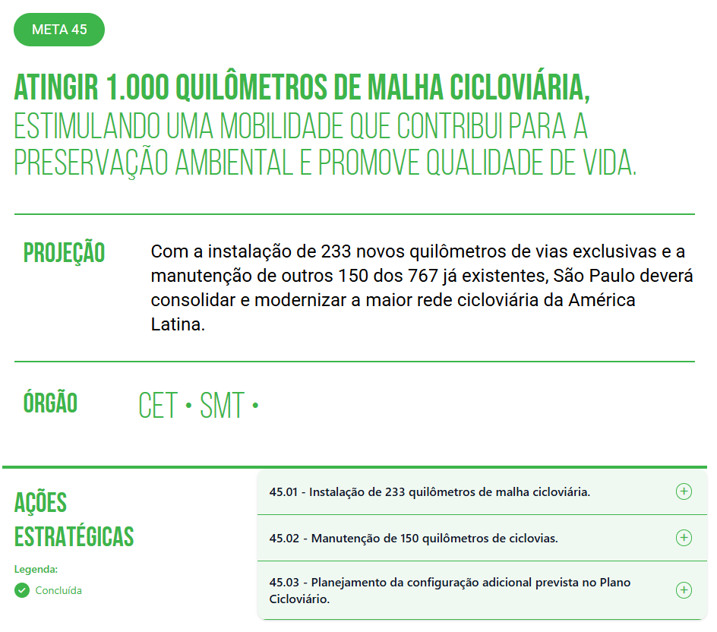
META 45 - Ciclovias
Construção de 233 quilômetros de estruturas cicloviárias;
Manutenção de 150 quilômetros de ciclovias;
Planejamento da configuração adicional prevista no Plano Cicloviário.

Slide 9
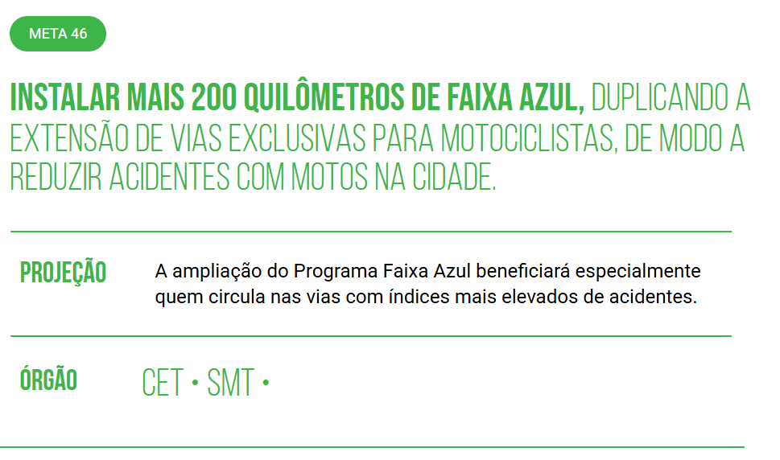
META 46 – Faixa Azul
Instalar 200 quilômetros de faixa azul.

Slide 10
Desenvolvimento das metas
Implantação de ciclovias​
Manutenção de ciclovias
2025
2026​
2025​
2026​
24,1 km
778 km
1,4 km
779,4 km
91 km
168,3 km
32,5 km
200,8 km
Implementação/ano
Implementação/ano
Acumulado
Acumulado
Planejamento cicloviário​
Faixa Azul​
2025​
2026​
2025​
2026​
631 km
-
-
-
20,5 km
232,7 km
0 km
232,7 km
Implementação/ano
Implementação/ano
Acumulado
Acumulado

Slide 11

OBRIGADO

